Slide 1

Типовик вариант 7
Ляо Ихун
Чебоксаров Ярослав
Кузнецов Максим Александрович
Кузьминов Арсений

Slide 2
Геометрия
Исследование и построение траекторий движения небесных тел
Поверхности второго порядка

Slide 3
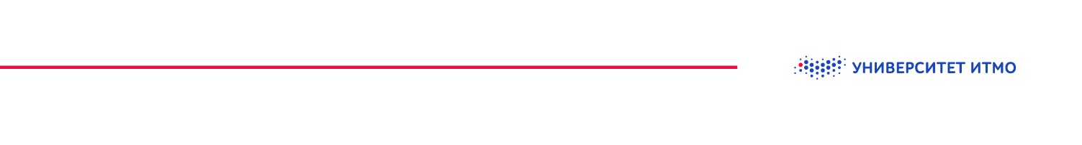

Исследование и построение траекторий движения небесных тел

Slide 4
1.вид траектории движения меньшего тела в зависимости от параметров и прификсированном p.
Зависимость от Ɛ
Ɛ - экцентриситет
Когда а=0 и р=2, мы видим что вид траектории движения меньшего тела изменяется.

Slide 5
Зависимость от α
α - угол между фокальной осью и полярной осью
Когда α увеличивается от 0 до 2π, кривая вращается против часовой стрелки(р=2, Ɛ=0.8)

Slide 6
Зависимость от α
α - угол между фокальной осью и полярной осью
Когда α уменьшается от 0 до -2π, кривая вращается по часовой стрелке(р=2, Ɛ=0.8)

Slide 7
Влиянии параметров а и Ɛ.
Форма эллипса связна Ɛ, а положение эллипса зависит от а(в какой четверти лежит).

Slide 8
Получение уравнения кривой в каноническом виде

Slide 9
Влияние Ɛ на параметры канонического уравнения кривой
1.Мы знаем что Ɛ - это эксцентриситет эллипса, поэтому он влияет на форму эллипса.
2.После анализа каноническое уравнения, делаем вывод, что положение фокусов связно с Ɛ.

Slide 10
Вычисление значение параметра р в полярном уравнении кривой для двух небесных тел, выяснение геометрический смысл этого параметра
р=а(1-е^2)
Для Земли:
Перигелий=147.1 млн. км
Афелий=152.1 млн. км
Эксцентриситет=0.017
=>a=(147.1+152.1)/2=149.6
=>p=149.6(1-0.017^2)=149.57
Для Марса: Перигелий=206.6 млн. км
Афелий=249.2 млн. км
Эксцентриситет=0.094
=>a=(206.6+249.2)/2=227.9
=>p=227.9(1-0.094^2)=225.89

Slide 11
Зависмость от p():
p - фокальный параметр
p =b^2/a=a(1-e^2)
Когда Ɛ= 0.9 и а=0, р изменяется от 0 до -10.При этом мы видим, что величина эллипса уменьшается, но форма не изменяется .

Slide 12
p - фокальный параметр
p =b^2/a=a(1-e^2)
Когда Ɛ= 0.9 и а=0, р изменяется от 0 до 10.При этом мы видим, что величина эллипса увеличивается, но форма не изменяется.

Slide 13
Геометрический смысл параметра р
p=a(1-e^2), и его абслютное значение влияет на величину эллипса.Чем больше его абслютное значение, тем больше размер эллипса.Его знак влияет положение эллипса.

Slide 14
Выясните, что такое космическая скорость, и установите, какие физические характеристики тела влияют на траекторию его движения в Солнечной системе (определяют значение эксцентриситета).

Slide 15
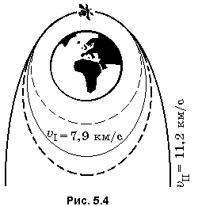
Космическая скорость:
Первая космическая скорость:
минимальная (для заданной высоты над поверхностью планеты) горизонтальная скорость, которую необходимо придать объекту, чтобы он совершал движение по круговой орбите вокруг планеты.

Slide 16
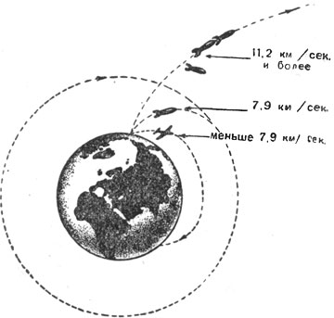
Вторая космическая скорость:
наименьшая скорость, которую необходимо придать объекту (например, космическому аппарату), масса которого пренебрежимо мала по сравнению с массой небесного тела (например, планеты), для преодоления гравитационного притяжения этого небесного тела и покидания замкнутой орбиты вокруг него.

Slide 17
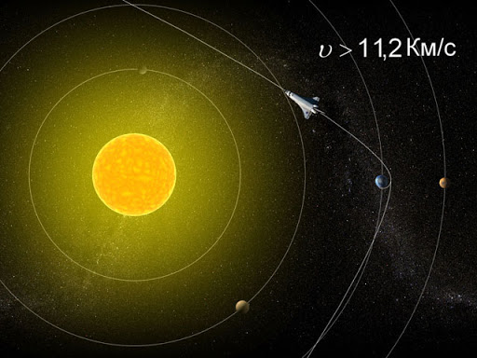
Тре́тья косми́ческая ско́рость:
минимальная скорость, которую необходимо придать находящемуся вблизи поверхности Земли телу, чтобы оно могло преодолеть гравитационное притяжение Земли и Солнца и покинуть пределы Солнечной системы.

Slide 18
Физические характеристик тела, которые влияют на траекторию его движения в Солнечной системе
Масса солнца - М, масса произвольного небесного тела- м. По закону Ньютона сила притяжения между ними F=G(Мм/r^2), где G константа и r расстояние между солнцем и небесным телом . Ускорение небесного тела а=GМ/r^2. И скорость небесного тела v=(GMr)^(1/2).Заметим, что все параметры связны с М и расстоянием r,значит ,что влияющая на траекторию характеристика-расстояние r.Или по-другому c любым параметром:а, v и r.

Slide 19
Поверхности второго порядка

Slide 20
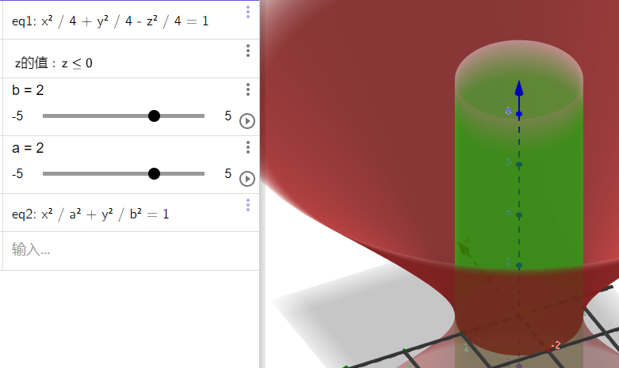
Фиксируем A=B=C=4.Если мы хотим, чтобы две поверхности пересекались, то a^2>=4 или b>=4.Очевидно, что когда а=b=2, на плоскости х-y с совпадают две поверхности.

Slide 21

Спасибо за внимание!
www.ifmo.ru

